Slide 1
Základy petrologie
Cvičení č.4 – 30/10/2023
Dynamická geologie
Mgr. Petr Nečas

Slide 2
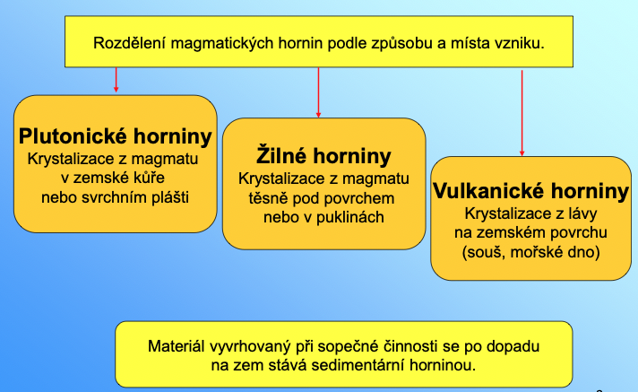
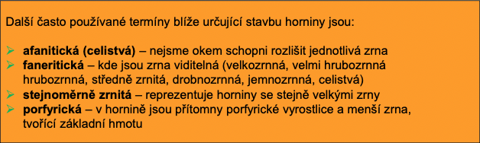
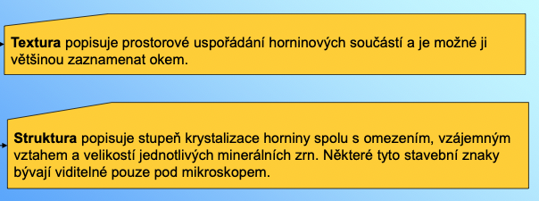
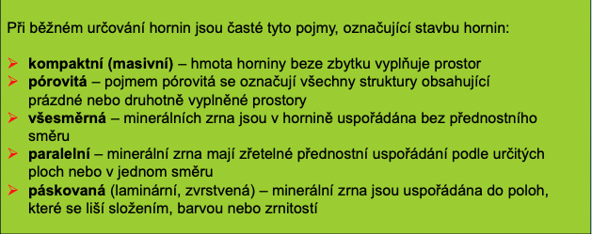
Magmatické horniny
Dělení magmatických hornin
Stavba magmatických hornin

Slide 3
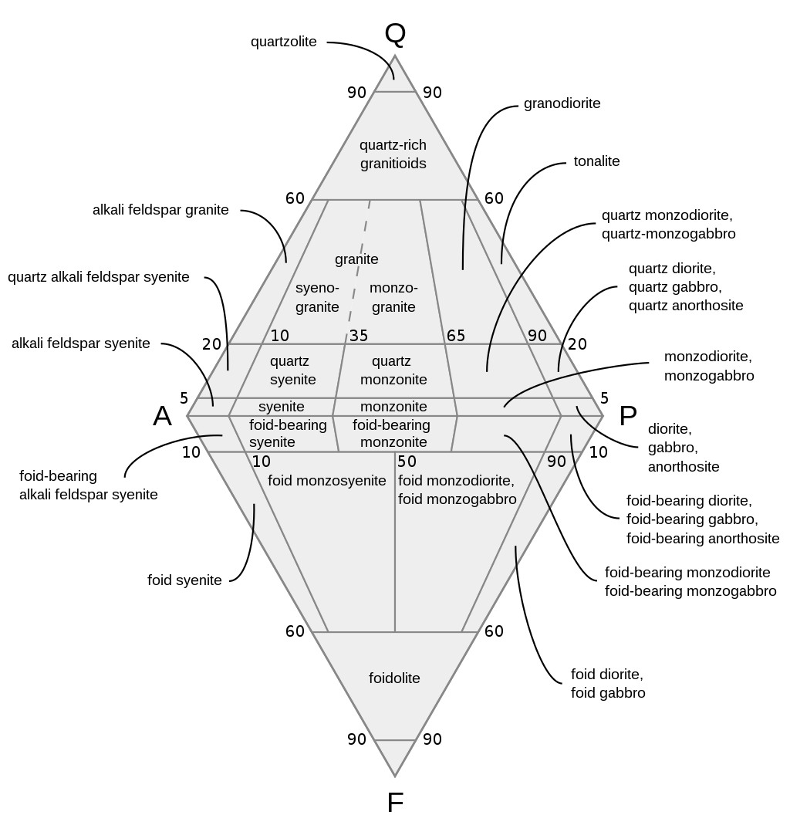
Klasifikace magmatických hornin
Magmatické horniny lze klasifikovat podle mnoha systémů, pro běžné určováni hornin je nejvhodnější systém, který zohledňuje jejich minerální složení.
Klasifikační diagram QAPF (Streckaisenův) klasifikuje magmatické horniny podle obsahu světlých minerálů:
✓ křemene (Q),
✓ alkalických (draselných) živců (A),
✓ plagioklasů (P)
✓ foidů – nefelin, leucit (F).
Pravidla pro klasifikaci plutonických hornin:
V žádné hornině se společně nevyskytuje křemen s foidy.
Procentuální podíl křemene se počítá z celkového zastoupení Q + A + P (obdobně pro foidy). Zásadní jsou hodnoty 5, 20 a 60 %.
Procentuální zastoupení plagioklasů se počítá
z celkového zastoupení všech živců. Klíčová jsou hodnoty 10, 35, 65 a 90 %. Zastoupení alkalických živců je doplněk do 100 %.
Př. hornina obsahuje 20 % Q, 30 % A, 30 % P. V diagramu je Q = 25 %, A = 50 %, P = 50 %.

Slide 4
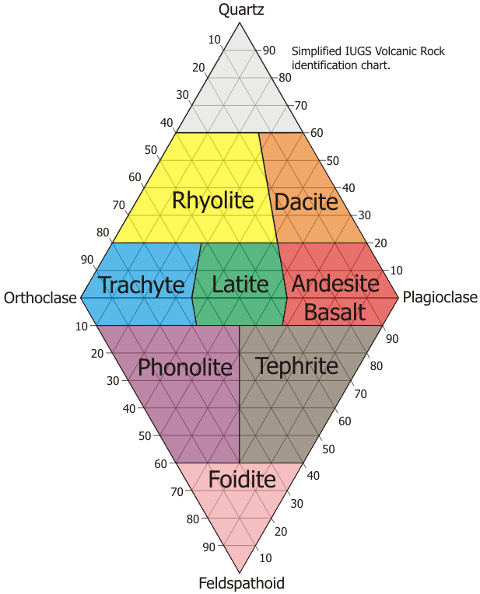
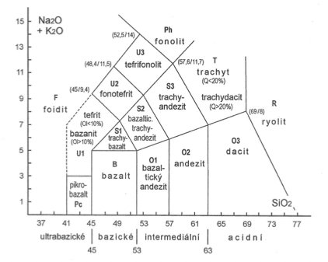
Pravidla pro klasifikaci vulkanických hornin:
Princip QAPF klasifikace pro vulkanické horniny je stejný, diagram je mnohem jednodušší.
Problém klasifikace vulkanických hornin je jejich častá celistvá nebo sklovitá stavba, takže nejsme schopni určit jejich minerální složení.
Pro jejich klasifikaci se častěji používá diagram vycházející z jejich chemického složení.
TAS diagram
Z řady známých klasifikací je v současnosti nejvíce rozšířený a využívaný tzv. TAS diagram:
➢ na osu y vynášíme % zastoupení Na2O + K2O
➢ na osu x vynášíme % zastoupení SiO2
Tento diagram je rozdělený na 14 polí, reprezentujících základní vulkanické horninové typy.
Osa x dělí horniny na kyselé, intermediální, bazické a ultrabazické.

Slide 5
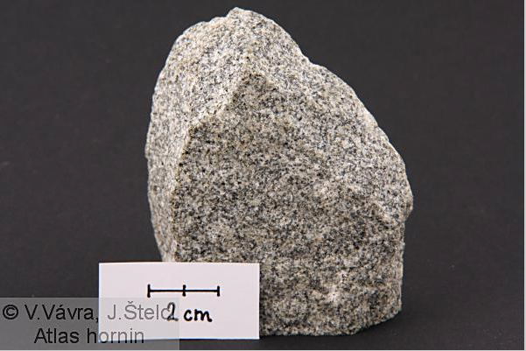
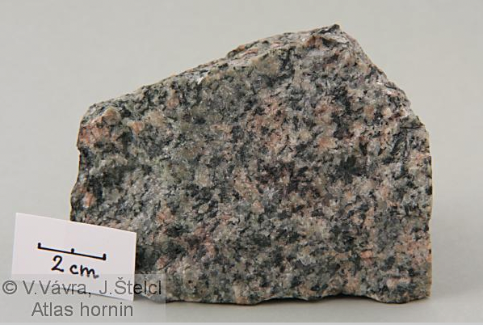
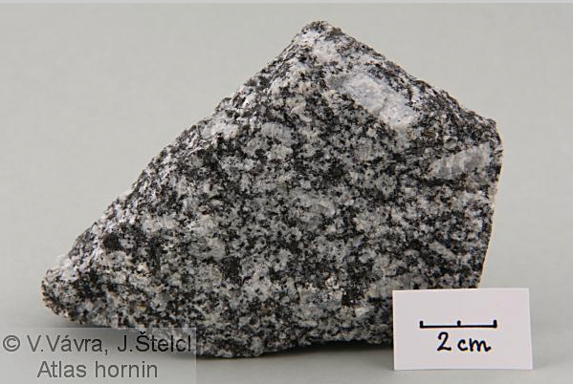
Plutonické horniny
Typické znaky plutonických hornin:
plně vykrystalované, masivní stavba
častěji všesměrně zrnité, hrubě zrnité
dobře rozeznatelné minerály
Granit – žula
Granodiorit
Syenit
Barva: světlá, světle šedá, narůžovělá Složení:
Křemen: 20–60 % ze všech světlých minerálů Alkalické živce: 35–90 % Plagioklasy: 10–65 %
Množství tmavých minerálů 5–20 %: muskovit, biotit, amfibol
Barva: světle až tmavě šedá Složení:
Křemen 20–60 % ze světlých minerálů Alkalické živce: 10–35% Plagioklasy: 65–90 %.
Obsah tmavých minerálů v celé hornině kolísá od 5 do 25 %, nejčastěji biotit, amfibol, pyroxen.
Barva: tmavě šedá, šedomodrá Složení:
Křemen: do 5 % Alkalické živce: 65–90 % Plagioklas: 10–35%
Obsah tmavých minerálů v syenitu je 10–35 %, nejčastěji biotit, amfibol, pyroxen

Slide 6
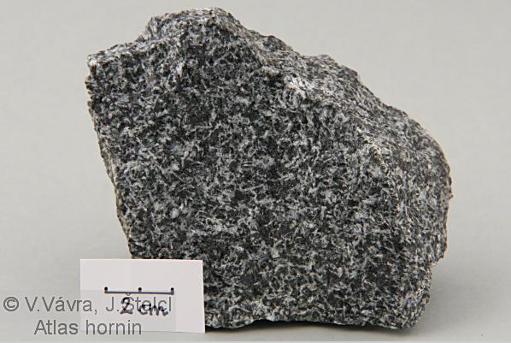
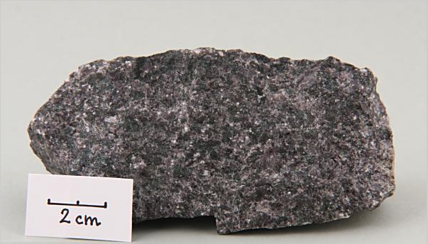
Plutonické horniny
Diorit
Skupina gabra
Barva: tmavě šedá, šedočerná Složení:
Křemen: do 5 % (většinou chybí) K-živec: do 10 % (většinou chybí) Plagioklas: 90–100 % (ve složení převládá albitová složka)
Zastoupení tmavých minerálů: 25–50 %, běžně biotit, pyroxen, amfibol
Barva: tmavě šedá, černá
Složení hornin skupiny gabra:
Křemen: do 5 % (většinou chybí)
Alkalický živec: do 10% (většinou chybí) Plagioklas: 90–100 % (převládá anortitová složka) Převládající tmavé minerály:
✓ monoklinický pyroxen = gabro
✓ amfibol = amfibolové gabro
✓ rombický pyroxen = norit
✓ olivín = troktolit

Slide 7
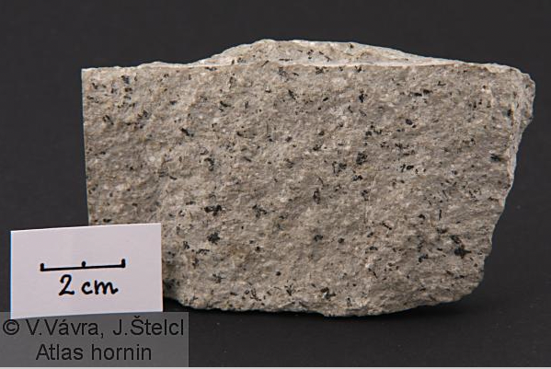
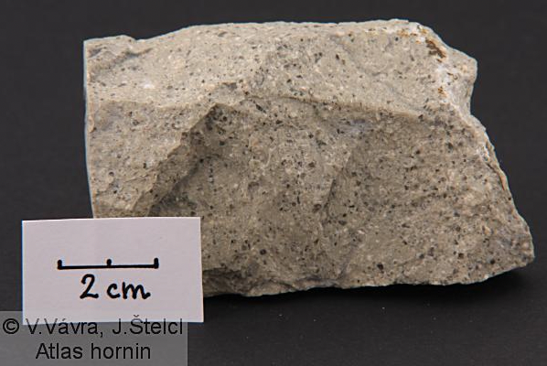
Vulkanické horniny
Dacit
Typické znaky vulkanických hornin:
✓ běžně obsahují sklovitou fázi
✓ běžnější je porfyrická stavba
✓ dobře rozeznatelné porfyrické
vyrostlice minerálů
✓ nerozlišitelná základní hmota
✓ porézní stavba (volné dutinky)
Barva: šedá, nazelenalá, načervenalá
Stavba: pórovitá, porfyrická (vyrostlice + zákl. hmota) Složením je ryolit výlevný ekvivalent granodioritu nebo tonalitu.
Křemen: 20–60 % ze světlých součástek, Alkalické živce: 0–35 %, Plagioklasy: 65–100 % Tmavé minerály: biotit, pyroxen, amfibol
Vyrostlice může tvořit křemen, plagioklas nebo biotit.
Trachyt
Barva: bílá, světle šedá
Stavba: porfyrická (vyrostlice + zákl. hmota), fluidální Složením je trachyt výlevný ekvivalent syenitu. Křemen: chybí nebo do 20 %, Alkalické živce: 65–90 %,
Plagioklasy: do 35 % Tmavé minerály: biotit, amfibol, pyroxen, vzácně olivín
Vyrostlice tvoří sanidin (K-živec).
Andezit
Ryolit
Barva: bílá, nazelenalá, načervenalá
Stavba: pórovitá, porfyrická (vyrostlice + zákl. hmota)
Složením je ryolit výlevný ekvivalent granitu: Křemen: 20–60 % ze světlých součástek Alkalické živce: 35–90 %, Plagioklasy: 10–65 %
Tmavé minerály: biotit, pyroxen, amfibol
S lávou ryolitového složení je spjat vznik většiny vulkanických skel, např. obsidián nebo pemza.
Barva: světle až tmavě šedá se zeleným nádechem Andezit je výlevný ekvivalent dioritu:
Křemen: do 5 % (zřídka až 20 %)
Plagioklasy: více jak 90 % všech živců
Alkalické živce: do 10 %, výjimečně do 35 % Tmavé minerály: amfibol a biotit, ortopyroxeny a klinopyroxeny
Vyrostlice tvoří plagioklas nebo amfibol.

Slide 8
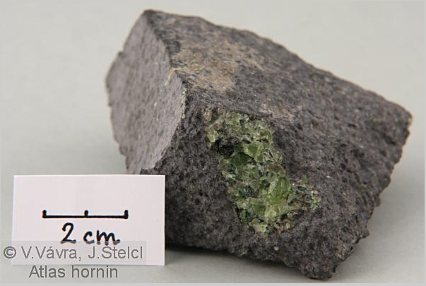
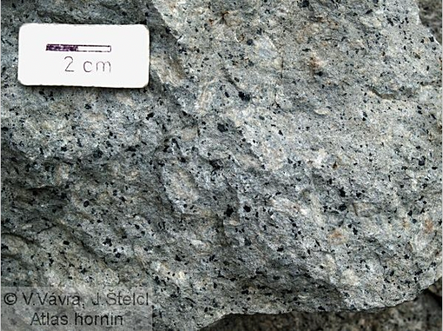
Vulkanické horniny
Bazalt
Fonolit
Barva: tmavě šedá, černá
Stavba: porfyrická, celistvá
Bazalt je výlevný ekvivalent gabra. Křemen: chybí nebo do 5 %. Plagioklasy: nad 90 % ze živců Tmavé minerály: olivín, pyroxen Vyrostlice tvoří často olivín a pyroxen.
Barva: světle šedá, slabě nazelenalá, nahnědlá
Stavba: pórovitá, porfyrická (vyrostlice + zákl. hmota) Složením je fonolit přibližně výlevný ekvivalent
foidového syenitu.
Foidy: 10–60 % ze světlých součástek (nefelin, leucit) Alkalické živce: nad 90 % (sanidin) Plagioklasy: do 10 %
Tmavé minerály: alkalické pyroxeny a amfiboly,
biotit a olivín Fonolit s.s. je nefelinový trachyt (starší označení znělec)

Slide 9
Žilné horniny
Většina žilných hornin má svůj plutonický ekvivalent.
Zdrojové magma utuhlo v různých hloubkách pod povrchem, zpravidla Vyplnilo příhodné tektonické struktury jako pukliny nebo zlomy.
Žilné horniny mají většinou tvar plochých žil nebo plochých čočkovitých těles.
Velká část žilných hornin má výraznou porfyrickou stavbu, vyrostlice mohou tvořit světlé i tmavé minerály. V řadě případů lze žilnou horninu bezpečně poznat podle její pozice ve výchoze.
Žilné horniny odvozené svým složením od plutonických hornin se označují předponou „mikro“. Některé mají speciální názvy.
Příklady:
Mikrogranit - porfyrické vyrostlice tvoří K-živec, základní hmotu pak mohou tvořit křemen, živec, biotit.
Mikrosyenit - vyrostlice tvoří převážně K-živec nebo plagioklas, místy se objeví ve vyrostlicích i tmavé minerály.

Slide 10
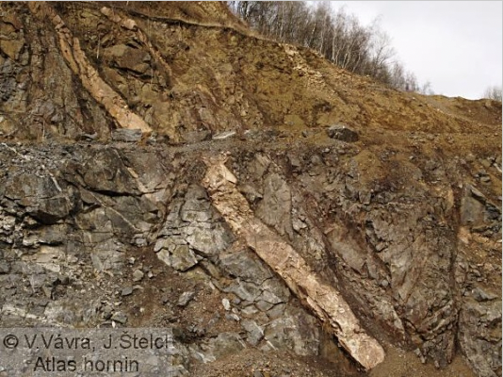
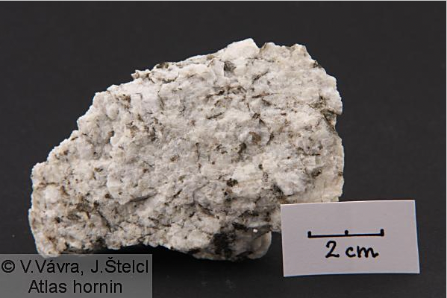
Žilné horniny
Aplit
Pegmatit
Barva: bílá, světle šedá, tmavě šedá, načervenalá
(dle typu horniny)
Stavba: hrubě až velmi hrubě zrnitá, někdy kavernózní Složení: pegmatity mohou svým složením odpovídat mnoha typům hornin (dioritový pegmatit, syenitový pegmatit), většinou odpovídá složením granitu. Granitické pegmatity obsahují křemen, živce, slídy. Pegmatity vznikají z odštěpených magmat, která jsou obohacena o těkavé složky a některé vzácnější prvky.
Barva: bílá, narůžovělá, červená Stavba: jemnozrnná masivní stavba Složení nejčastěji odpovídá granitu: Křemen: desítky % , Alkalické živce: desítky % Plagioklasy: v různém množství
Tmavé minerály: do 5 %, většinou muskovit a biotit Běžně tvoří vytvářející žíly, čočky nebo okrajové partie magmatických těles.

Slide 11
Metamorfované horniny
Vznik magmatických hornin
Metamorfované horniny vznikají přeměnou původních magmatických, sedimentárních nebo starší metamorfovaných hornin.
Minerály původních hornin se mění na nové, aniž by ztratily své pevné skupenství – dochází k rekrystalizaci.
K hlavním metamorfním činitelům patří:
▪ teplota (obvykle kolísá v intervalu 250 – 1000° C) ▪ tlak (až 40 kbar, v závislosti na hloubce)
▪ roztoky kolující v hornině
▪ čas (zpravidla stovky tisíc až miliony let)
K hlavním typům metamorfózy patří:
o regionální metamorfóza (přeměna obrovských areálů hornin) o metamorfóza oceánského dna (spodní část oceánské kůry) o kontaktní metamorfóza (na okrajích plutonických těles)
o šoková metamorfóza (impakt mimozemských těles)

Slide 12
Systém magmatických hornin
Klasifikaci metamorfovaných hornin lze provádět na základě mnoha kritérií, určitě nefunguje minerální složení (analogie magmatity) nebo zrnitost (analogie klastické sedimenty).
Jedním ze kritérií systematického rozdělení Jsou metamorfní formace, tedy soubory hornin, které mají shodný metamorfní vývoj:
▪ kontaktně metamorfované
regionálně metamorfované
šokově metamorfované
metasomaticky metamorfované. Toto kritérium je ale příliš obecné.
Jinou možností klasifikace metamorfovaných horniny je podle skupin facií, které k sobě řadí horniny vzniklé za podobných teplot a tlaků:
▪ facie velmi nízké metamorfózy (např. zeolitová)
▪ facie nízké metamorfózy (např. zelených břidlic)
▪ facie středních stupňů metamorfózy (např. amfibolitová)
▪ facie vysoké metamorfózy (např. granulitová)
Pro běžné využití je to trochu komplikované.

Slide 13


Systém magmatických hornin
Jako velmi přehledné a logické se jeví klasifikovat metamorfované horniny na základě dvou následujících kritérií:
Typ výchozí horniny redukujeme na několik horninových skupin a požíváme obecnějšího označení původní horniny:
o aleuritickéapelitickésedimenty (typicky prachové a jílové sedimenty)
o křemen-živcovéhorniny (granitoidy, ale též arkózy)
o křemitéhorniny (typicky pískovce)
o bazickéhorniny (bazalty,gabra ale také droby)
o ultrabazickéhorniny (př.peridotity)
o karbonátovéhorniny (vápence nebo slínovce)
Stupeň metamorfózy se stanovuje na základě odhadu metamorfní teploty, tlak se nezohledňuje:
o velmi nízkoteplotní stupeň, anchimetamorfóza (150–300 °C)
o nízkoteplotní stupeň (300–500 °C)
o středněteplotní stupeň (500–700 °C)
o vysokoteplotní stupeň (700–900 °C) a o ultravysokoteplotní stupeň (nad 900 °C)
Tato dvě kritéria vedou k pojmenování výsledné metamorfované horniny, např. původně pelitický sediment metamorfovaný ve facii zelených břidlic (nízký stupeň metamorfózy) vede ke vzniku fylitu.

Slide 14
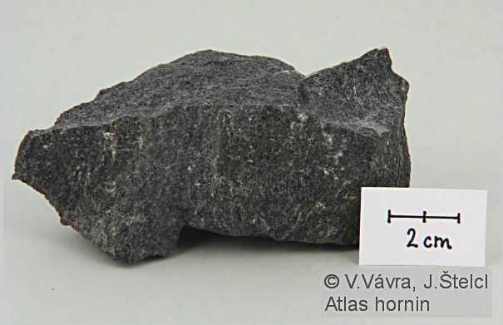
Metamorfované horniny
Amfibolit
Podle typu výchozích hornin se někdy amfibolity rozdělují na dvě skupiny:
▪ paraamfibolity vznikly metamorfózou slínitých sedimentů
▪ ortoamfibolity pochází z gaber a bazických tufů
Metamorfní podmínky vzniku amfibolitů odpovídají amfibolitové facii, tj. středním až vyšším tlakům a teplotám.
Základní složení amfibolitu je obecný amfibol a plagioklas, ve vedlejším nebo akcesorickém množství najdeme granát, biotit, karbonát, epidot nebo diopsid.
Barva: černošedá nebo černozelená,
Stavba: masivní, plošně paralelní nebo páskovaná.
Stavby některých amfibolitů jsou podobné jako u migmatitů a někdy se používá označení polyschematické amfibolity.

Slide 15
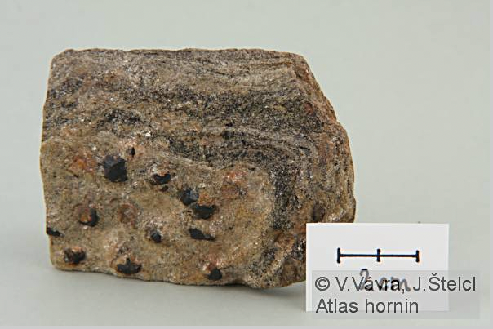
Metamorfované horniny
Svor
Svory vznikají z pelitických sedimentů v podmínkách nízkého až středního metamorfního stupně (facie zelených břidlic až facie amfibolitová).
Základní minerální složení svoru tvoří křemen, muskovit, biotit, chlorit a zřídka bývá přítomen také plagioklas (do 10 % ze světlých minerálů).
Mezi běžné akcesorické minerály, které obvykle tvoří porfyroblasty, patří granát, staurolit, kyanit nebo andalusit.
Hornina může přecházet až do tzv. svorových rul nebo fylitických svorů.
Barva: světle šedá, světle hnědá, červenohnědá nebo šedočerná
Stavba: plošně paralelní s výraznou foliací, plochy foliace jsou často nápadně lesklé.
Běžně se ve svoru střídají polohy slídových (lepidoblastická stavba) a zrnitých (granoblastická stavba) minerálů, četné bývají polohy a čočky sekrečního křemene.

Slide 16
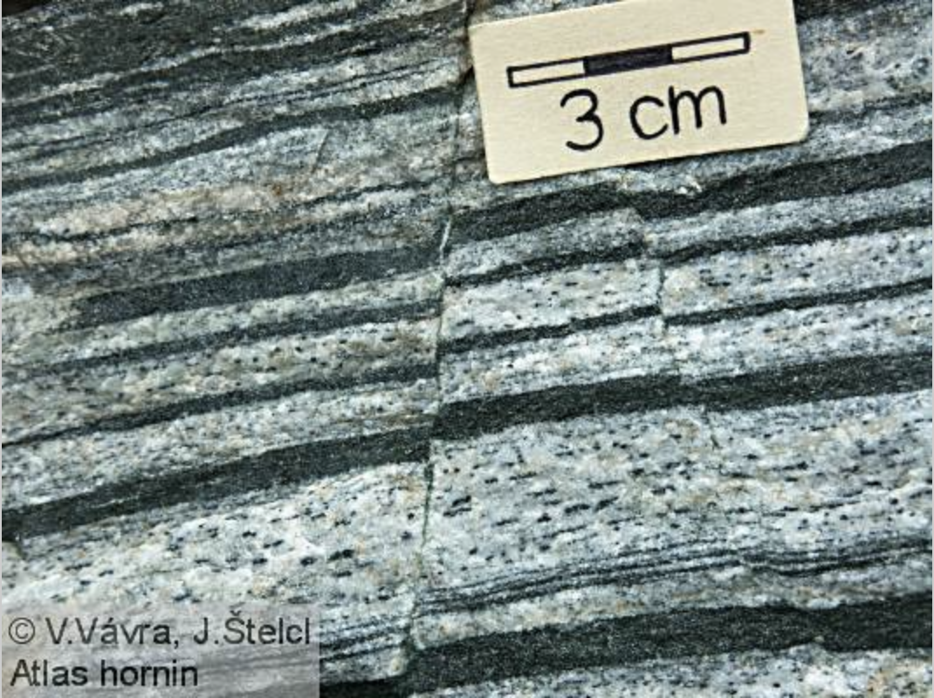
Metamorfované horniny
Pararula
Pararula je označení pro metamorfovanou horninu vzniklou přeměnou původně pelitického nebo aleuritického sedimentu ve vysokoteplotním stupni metamorfózy (amfibolitová až granulitová facie).
Mezi hlavní minerály patří křemen, plagioklas, K-živec, muskovit, biotit a amfibol. Méně běžné jsou pyroxeny, cordierit, granát, sillimanit nebo turmalín.
Jednotlivé typy pararul můžeme rozlišovat podle různých kritérií:
  obsah živců (plagioklasové, ortoklasové, s převahou draselného živce a pod.)
  obsah slíd (muskovitové, dvojslídné, biotitové)
  obsah charakteristických minerálů (cordieritové, sillimanitové, granátové)
  stavba horniny (páskované, okaté, stébelnaté)
Barva: vzhledem k variabilitě složení velmi proměnlivá.
Stavby: drobně až hrubě zrnité, masivní, plástevnaté, páskované, okaté nebo stébelnaté (v závislosti na přítomných minerálech).
Některé typy mají výraznou břidličnatost, která je často zvýrazněna zvětráváním. Je třeba rozlišovat pojmy pararula a ortorula. Použije-li se označení rula, většinou se míní pararula.

Slide 17
Sedimentární horniny
Sedimentární horniny jsou nedílnou součástí horninového cyklu a jejich vznik a výskyt je nejčastěji svázán se zemským povrchem.
Sedimentární horniny vznikají na souši nebo ve vodním prostředí (řeky,jezera, moře) a způsob jejich vzniku je využíván pro jejich klasifikaci.
Provádět klasifikaci sedimentárních hornin není na základě chemického nebo minerálního složení praktické.
Proto se používají kritéria související s jejich genezí.
Rozdělení :
Klastické sedimenty: vznikají ukládáním, případně následným zpevněním úlomků starších minerálů nebo hornin.
Chemické (chemogenní) sedimenty: vznikají fyzikálními nebo chemickými procesy, nejčastěji ve vodním prostředí.
Organogenní sedimenty: vznikají v souvislosti s činností různých typů organismů (rostlin i živočichů)

Slide 18
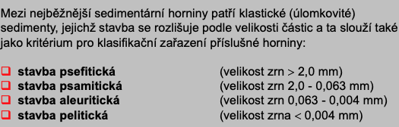
Stavba sedimentárních hornin
Typickým stavebním znakem sedimentů je jejich vrstevnatost , která vzniká nejčastěji při vlastní sedimentaci nebo krátce po jejím ukončení.
K dalším typickým znakům můžeme počítat barvu sedimentu, zvrstvení, obsah konkrecí nebo hlíz.
Některé sedimenty mají masivní stavbu – vrstevnatost není na jejich stavbě patrná.
Z hlediska soudržnosti se sedimentární horniny dělí na:
- nezpevněné (písek)
- zpevněné (pískovec)

Slide 19
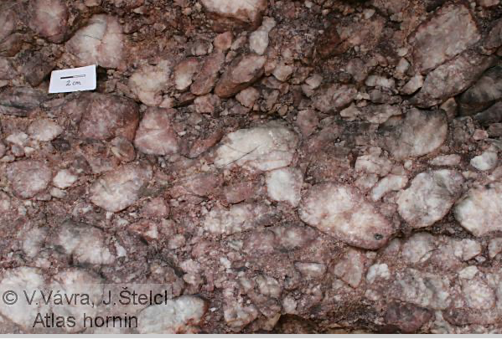
Klastické sedimenty – psefity
Jako psefity označujeme horniny, které obsahují více jak 50 % klastických částic psefitického charakteru, tj. s velikostí nad 2mm.
Slepenec
Psefitický zpevněný sediment se zaoblenými nebo polozaoblenými valouny s velikostí nad 2 mm.
Valouny mohou být tvořeny křemenem, nebo různými typy hornin.
Stavba je běžně lavicovitá, pojivo je nejčastěji tvořeno psamitickým nebo
aleuritickým materiálem.
Kamenná suť
Sediment je tvořený ostrohrannými úlomky hornin. Hornina vzniká mechanickým rozpadem horninových výchozů, významnou roli hraje obvykle mrazové zvětrávání.
Pravidelně se s tímto typem sedimentu setkáme v hornatých terénech.
Štěrk
Sediment tvořený polozaoblenými nebo zaoblenými valouny různých typů hornin. Můžeme ho považovat za nezpevněný ekvivalent slepence.
Pojmenování sedimentu se řídí zastoupením valounů různé velikosti:
• 50–100 % psefitických klastů – štěrk
• 25–50 % psefitických klastů – písčitý štěrk
• 10–25 % psefitických klastů – valounový písek
• do 10 % psefitických klastů – písek

Slide 20
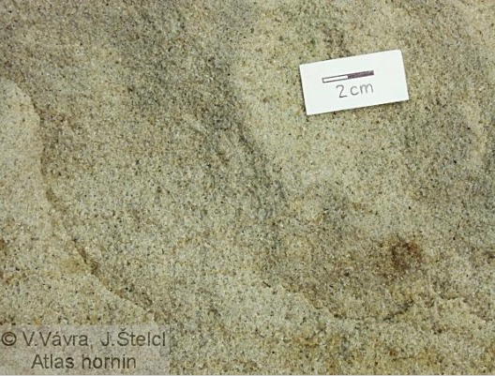
Klastické sedimenty – psamity
Jako psamity označujeme klastické sedimenty s obsahem více jak 50 % zrn velikosti 0,063–2 mm. Klasifikace zpevněných psefitických sedimentů je založena na poměrném zastoupení třech složek horniny:
křemen a úlomky stabilních hornin (silicity, kvarcity)
živce a úlomky nestabilních hornin (ostatní horniny)
matrix zahrnující jílovité a prachovité částice.
Křemenný pískovec
Obsahuje více než z 90 % křemene nebo stabilních hornin. Pokud živce a úlomky nestabilních hornin tvoří do 25 %, označujeme sediment jako arkózový pískovec.
Pokud živce a úlomky nestabilních hornin jsou do 10 % a podíl matrix kolísá mezi 25 % až 75 %, horninu označíme jako drobový pískovec.
Písek je nezpevněný psamitický sediment s porozitou až kolem 35 %.
Převažují zrna o velikosti 0,063–2 mm, existuje však řada přechodných typů:
nad 50 % psamitických zrn – písek
25–50 % psamitických zrn – prachovitý nebo jílovitý písek
10–25 % psamitických zrn – písčitý prach nebo písčitý jíl
pod 10 % psamitických zrn – prach nebo jíl.
Písek

Slide 21
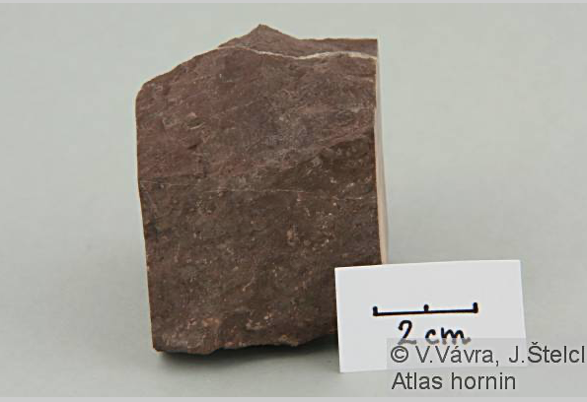
Klastické sedimenty – zpevněné aleurity
Aleuritické sedimenty (české označení prachové sedimenty) obsahují více jak 50 % klastů o velikosti 0,004 – 0,063 mm.
Mohou volně přecházet do hrubších psamitických sedimentů (písčitých) nebo naopak jemnějších pelitických hornin.
Prachovec (siltovec)
Zpevněný aleuritický sediment s obsahem více jak 50 % prachových klastů.
Barva horniny je obvykle tmavě šedá.
Stavba je masivní bez zjevné laminace.
Prachové částice jsou tvořeny křemenem, živci, slídami, karbonáty nebo jílovými
minerály, poměrně vzácná je přítomnost úlomků hornin.
Prach (silt)
Aleuritický nezpevněný sediment, který obsahuje více jak 50 % zrn prachové
velikosti (0,063–0,004 mm), obsah psefitových úlomků a tmele není vyšší než 10 % a podíl jílových částic nepřekračuje 20 %.
Prach se často vyskytuje ve směsi s jílovou frakcí:
nad 90 % prachových klastů – prach
50–90 % prachových klastů – jílovitý prach
10–50 % prachových klastů – prachovitý jíl
pod 10 % prachových klastů – jíl
Pelitické sedimenty (české označení jílovité sedimenty) obsahují více
jak 50 % klastů o velikosti do 0,004 mm. Běžně přecházejí do
hrubších aleuritických sedimentů nebo do karbonátových hornin.

Slide 22
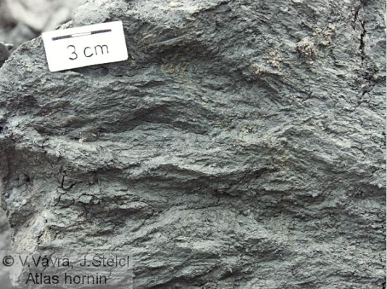
Klastické sedimenty – pelity
Pelitické sedimenty (české označení jílovité sedimenty) obsahují více jak 50 % klastů o velikosti do 0,004 mm. Běžně přecházejí do hrubších aleuritických sedimentů nebo do karbonátových hornin.
Jílovec
Jako jílovec označujeme částečně zpevněný pelitický sediment, který obsahuje vysoký podíl částic o velikosti pod 0,004 mm.
Barva bývá světle až tmavě šedá, nazelenalá nebo hnědá.
Textura je lavicovitá, deskovitá nebo laminární.
Obsahuje křemen, živce a jílové minerály, jejich identifikace je problematická.
Ve vodě se jílovce rozplavují pouze částečně.
Jíl
Jako jíl označujeme nezpevněný pelitický sediment, který obsahuje vysoký podíl částic o velikosti pod 0,004 mm, většinou reprezentované jílovými minerály.
Zpevněním jílu vzniká jílovec nebo jílová břidlice.
Jíl lze rozplavit ve vodě.

Slide 23
Chemogenní sedimenty
Ality
Jako ality se označují reziduální horniny nebo sedimenty s vysokým podílem Al2O3.
Hliník je vázán zpravidla ve formě hydroxidů, přítomny jsou rovněž křemen, jílové minerály, živce, karbonáty, fosfáty nebo oxidy a hydroxidy Fe (v závislosti na matečné hornině).
Stavby alitů jsou masivní, úlomkovité, oolitické, peletové nebo hlízovité.
Barva je velmi variabilní, často velmi pestrá žlutá, červená nebo zelená.
Ferolity
Jako ferolity se označují mineralogicky i geneticky rozdílné sedimenty, jejichž společným
znakem je zvýšený podíl železa. Minimální hranice není stanovena, někdy se jedná o ekonomicky významné rudy.
Stavba ferolitů bývá úlomkovitá, oolitická, masivní či vrstevnatá.
Barva sedimentu je zpravidla rezavá, červená nebo světle hnědá.
Kromě minerálů železa (hematit, goethit, chlorit, siderit, pyrit) obsahují klastické úlomky hornin
a minerálů, např. křemene, karbonátů nebo jílové minerály.
Manganolity
Jako manganolity se označují zpevněné i nezpevněné chemogenní sedimenty, které obsahují nad 10 % manganových minerálů.
Nejčastějšími manganovými minerály jsou pyrolusit, manganit, psilomelan, todorokit, rodochrosit nebo oligonit.
Fosfority
Jako fosfority se označují zpevněné i nezpevněné sedimenty, které obsahují nad 50 % minerálů fosforu (převážně apatit), což odpovídá asi 19,5 % P2O5.
Fosfority tvoří horninové řady s jíly, karbonáty nebo silicity, v případě míšení s karbonátovou složkou je pojmenování následující:
nad 80 % fosfátů – fosforit
50–80 % fosfátů – vápnitý fosforit
10–50 % fosfátů – fosfátický vápenec
pod 10 % fosfátů – vápenec

Slide 24
Chemogenní sedimenty
Silicity
Jako silicity označujeme zpevněné i nezpevněné neklastické sedimenty chemogenního nebo organogenního původu. Tento křemitý sediment je tvořen různými formami oxidu křemičitého, nejčastěji křemenem, chalcedonem nebo opálem.
Tvoří horninové řady s vápenci, dolomity, ferolity nebo jíly.
Evapority
Evapority jsou chemogenní sedimenty vzniklé vysrážením některých minerálů ve vhodném prostředí. Pojmenovávají se podle převládajícího minerálu (např. sádrovec, halit), obsah jiných složek by neměl překročit 10 %. Evapority často tvoří horninové řady s jílovými sedimenty nebo karbonáty.
Barva evaporitů je zpravidla šedá, bílá, červenavá nebo namodralá.
Stavba bývá masivní nebo vrstevnatá, vláknitá, zrnitá, oolitická, sférolitická nebo krustifikační.

Slide 25
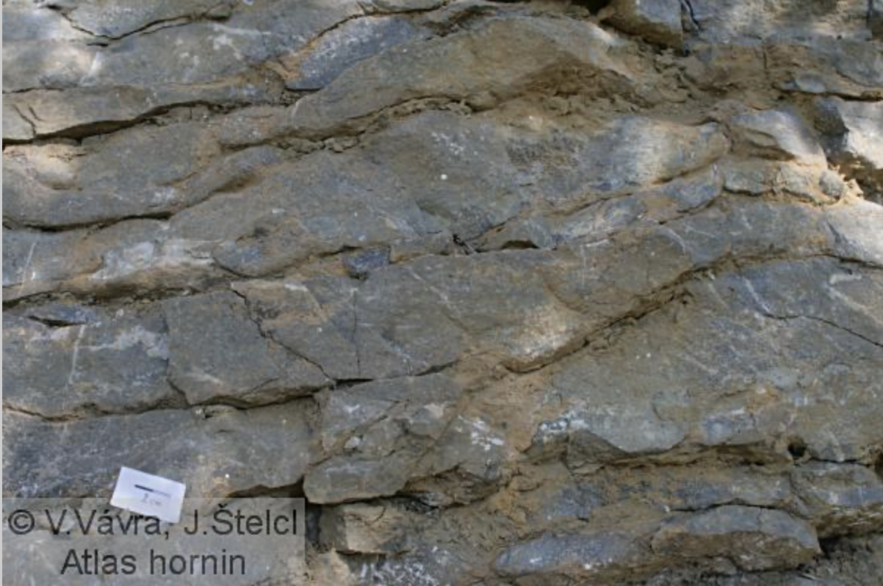
Organogenní sedimenty
Mezi karbonátovými horninami převládají vápence. Většina karbonátových hornin vzniká
ze schránek organismů. Organogenní charakter vápenců je často setřen následnými
diagenetickými pochody. Vápenec je neklastický zpevněný sediment tvořený kalcitem. Příměs klastických částic
nepřesahuje 10 %.
Vápenec
lignit – hnědé uhlí – černé uhlí – antracit
K organogenním sedimentům řadíme rovněž zbytky organismů přetvořené do podoby tzv. kaustobiolitů – sedimentů, které se dnes využívají především jako energetické suroviny a suroviny pro chemický a petrochemický průmysl.

